Slide 1
Il Coding alla Primaria
Un approccio giocoso con I più piccoli

Slide 2
Che cosa è un computer
Datemi una definizione
www.menti.com
Code 1845783

Slide 3
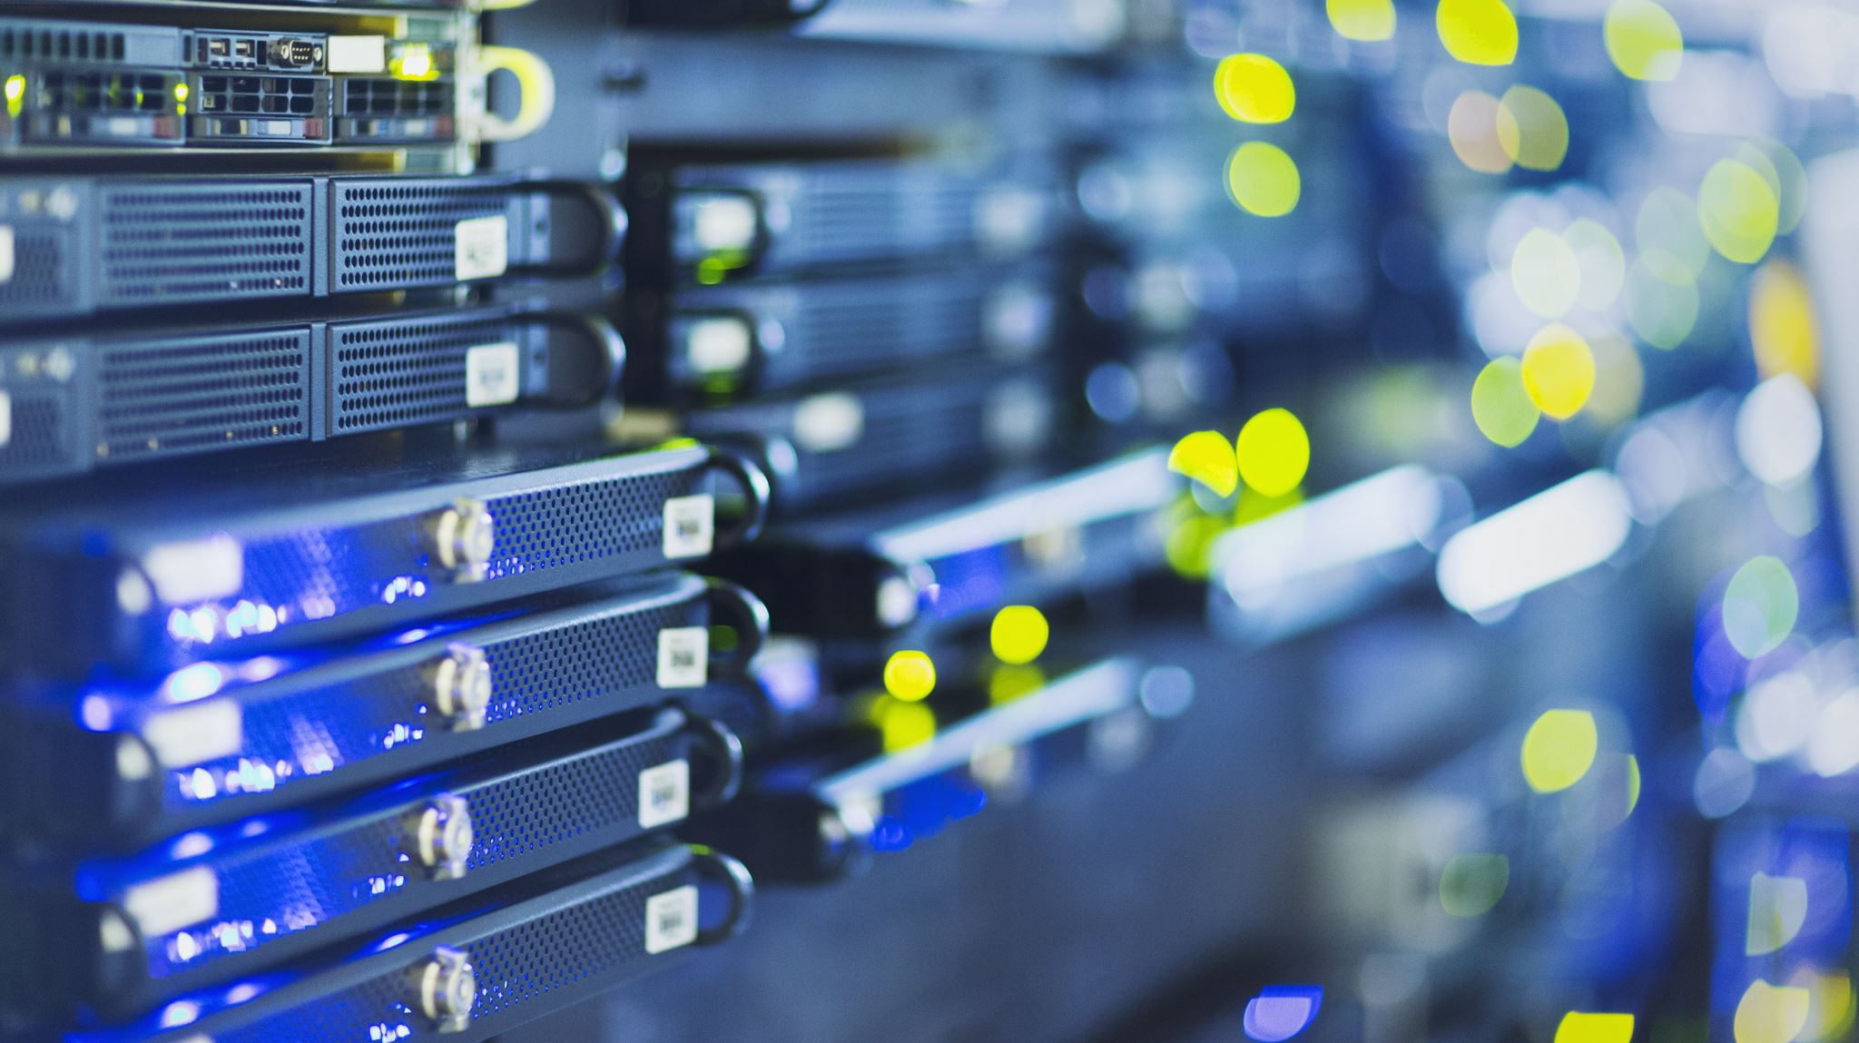
Di cosa ha bisogno un computer per funzionare?

Slide 4
Esprimetevi…
www.menti.com
Code 18458783

Slide 5
Che tipo di linguaggio usano i computer?
?

Slide 6
Linguaggio computer
Java
C++
Alfabetico
Binario

Slide 7
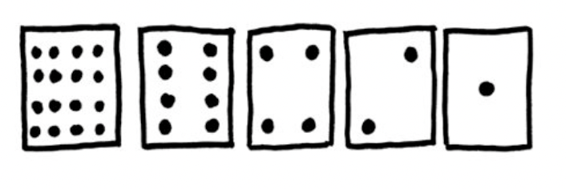
Capiamo cosa è il linguaggio Binario
Disegnamo sul quaderno 5 carte come di seguito:
E poi le ritagliamo…

Slide 8
Capiamo cosa è il linguaggio Binario
Quale regola unisce il numero dei punti presente sulle carte?
2
1
16
8
4
2

Slide 9
E se aggiungessimo una carta sulla sinistra che valore avrebbe?
16
8
4
2
1
?

Slide 10
Scriviamo numeri con le carte
Come scrivereste il numero 6?
16
8
4
2
1

Slide 11
Il numero 6
16
8
4
2
1
La carta 2 + la carta 3

Slide 12
E il numero 15?
La carta 1 + la carta 2 + la carta 3 + la carta 4

Slide 13
E il numero 21?
La carta 1 + la carta 3 + la carta 5

Slide 14
E il numero 9?
La carta 1 + la carta 4

Slide 15
Riscriviamo il numero 9…
0
1
0
0
1
9 = 01001

Slide 16
Usiamo la stessa tecnica per scrivere il numero 17…
1
0
0
0
1
17 = 10001

Slide 17
Il numero 6?
0
0
1
1
0
6= 00110

Slide 18
E il numero 15?
15 = 01111

Slide 19
E il numero 21?
21 = 10101

Slide 20
Vediamo altri simboli

Slide 21
Ricapitoliamo…
I seguenti codici a quali numeri corrispondono?
00110
10111
01100

Slide 22
00110= che numero è

Slide 23
00110= che numero è
Numero 6?

Slide 24
10111= che numero è

Slide 25
10111= che numero è
Numero 8? NO = 23

Slide 26
01100= che numero è

Slide 27
01100 = che numero è
Numero 12?

Slide 28
Sommando tutte le carte che valore abbiamo
64
32
16+8+4+2+1 = 31 = 11111

Slide 29
Tom è rimasto chiuso nel magazzino di un negozio…con un albero di Natale

Slide 30
Tom invia un messaggio di aiuto…

Slide 31
Ma come ha fatto Tom a mandare il messaggio?

Slide 32
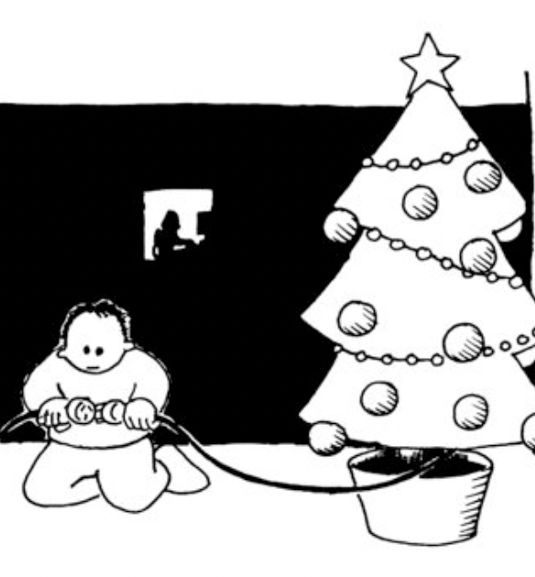
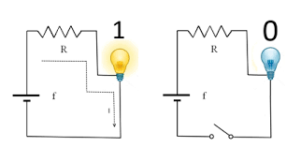
Cosa sta facendo Tom?
Attacca e stacca la spina
Fa accendere e spegnere le lampadine
Fa passare o no la corrente

Slide 33
Cosa sta facendo Tom?

Slide 34
Guardiamo questo codice e impariamo un pò di crittografia

Slide 35
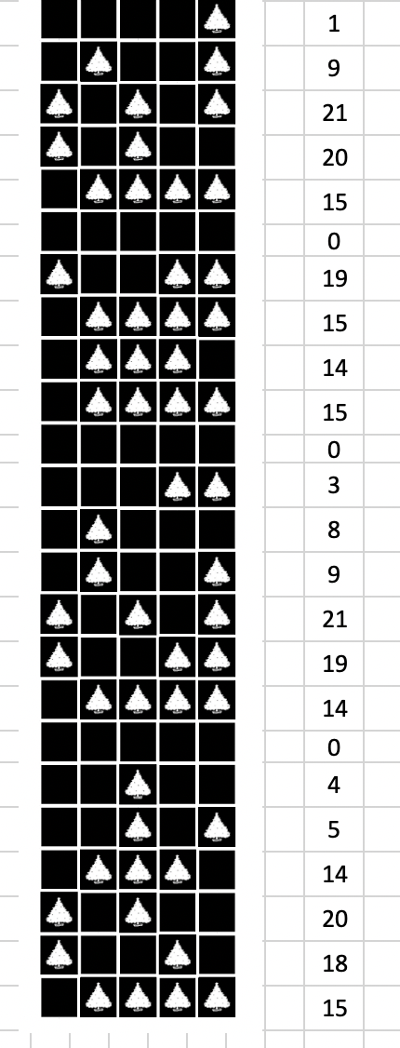
Trasformiamo il codice in numeri

Slide 36
Ad ogni numero corrisponde una lettera

Slide 37
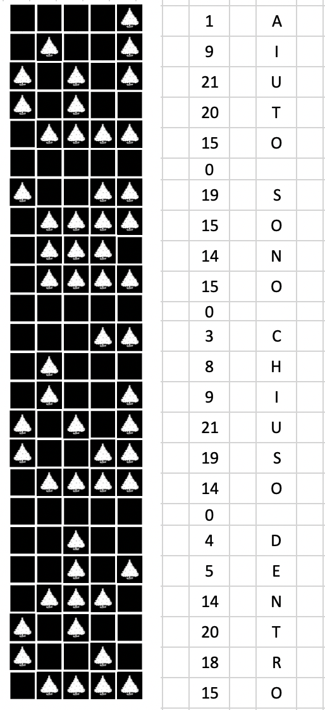
Ad ogni numero corrisponde una lettera

Slide 38
Il linguaggio Binario
Anche i computer collegati a Internet attraverso un modem usano il sistema binario per spedire i messaggi. La sola differenza è che loro usano dei suoni.
Un “bip” acuto viene usato per spedire un uno mentre uno di tono basso per uno zero. Questi suoni sono molto veloci, così veloci che i vecchi modem attaccati alla presa del telefono durante la fase di collegamento facevano udire solamente un fastidioso gracchiare.
Se non l'avete mai sentito, provate a chiamare un fax, le macchine del fax usano questo tipo di modem per spedire informazioni.

Slide 40
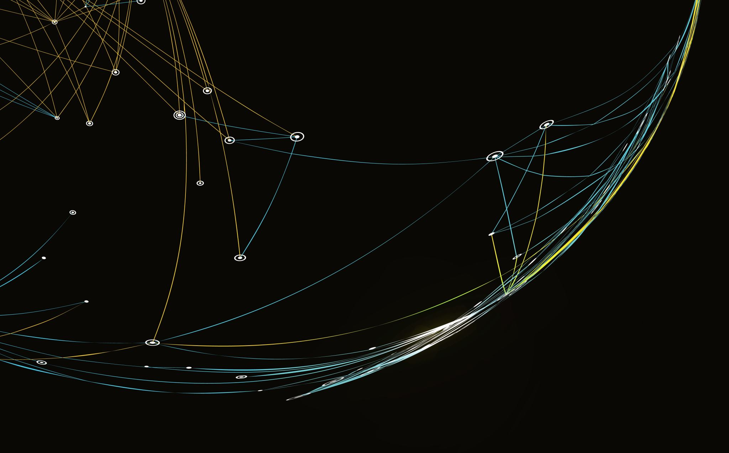
SIETE BRAVISSIMI

Slide 41
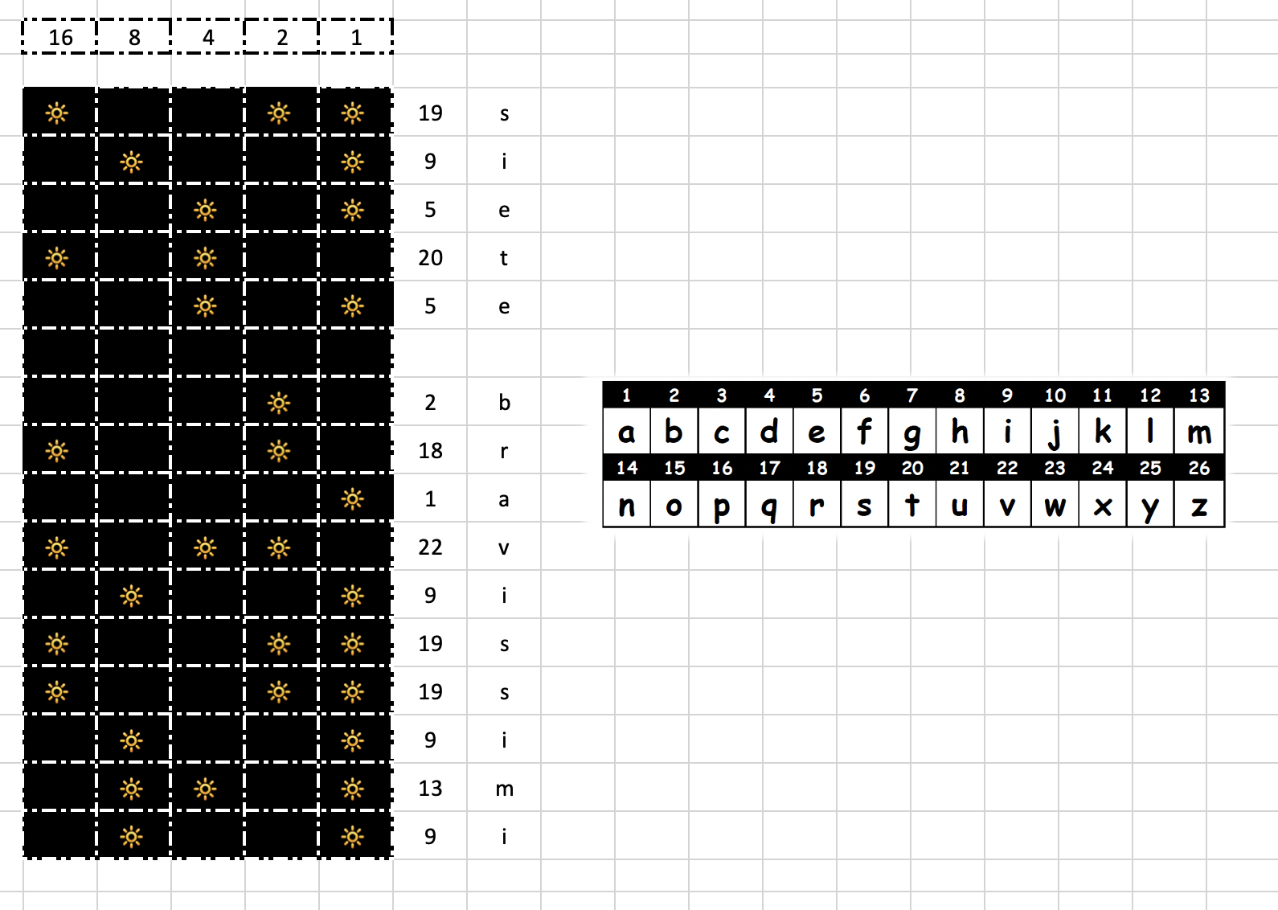

Slide 42
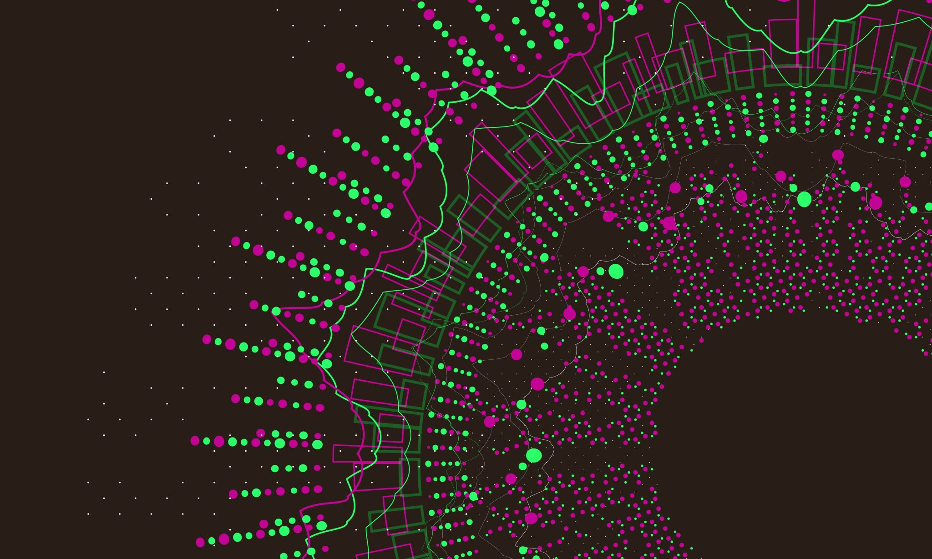
Colorare coi numeri
SEGUITEMI…

Slide 43
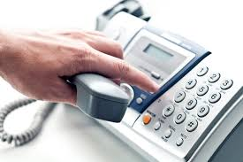
3 Domande Fondamentali
Come funziona una macchina fax?
In quali situazioni i computer memorizzano immagini?
Come fanno i computer a memorizzare le immagini visto che possono solo usare numeri?

Slide 44
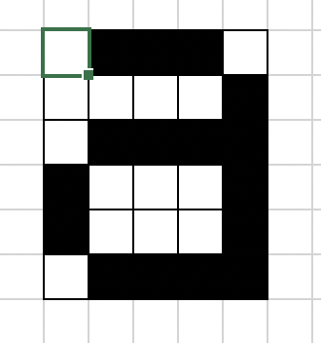
Le immagini attraverso I numeri
LA LETTERA A

Slide 45
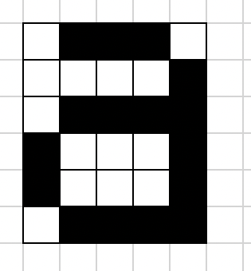
LA LETTERA A CON I NUMERI
RIGA | CODICE
1 | 1,3,1
2
3
4
5
Ogni riga inizia con il numerare la presenza del quadratino bianco

Slide 46
LA LETTERA A CON I NUMERI
RIGA | CODICE
1 | 1,3,1
2 | 4,1
3 | 1,3,1
4 | 0,1,3,1
5 | 0,1,3,1
6 | 1,4
Ogni riga inizia con il numerare la presenza del quadratino bianco

Slide 47
LA LETTERA A MAIUSCOLACON I NUMERI
RIGA | CODICE
1 | 1,2,1
2
3
4
5
Ogni riga inizia con il numerare la presenza del quadratino bianco

Slide 48
PROVIAMO A FARE QUESTI DISEGNI

Slide 49
Scopriamo cosa c’è dietro al codice…

Slide 50
Cosa c’è dietro al secondo esercizio?

Slide 51
Cosa c’è dietro al secondo esercizio?

Slide 52
Cosa c’è dietro al secondo esercizio?

Slide 53
Cosa c’è dietro al secondo esercizio?

Slide 54
Che codice usare per questo disegno?

Slide 55
Che codice usare per questo disegno?

Slide 56
Cosa suggerite?

